Slide 1
KIMPALAN MIG
NAMA AHLI KUMPULAN 1
MUHAMMAD YUSRI BIN OSMAN 11SKM09F1099
MUHAMMAD FIRDAUS BIN ABDULLAH 11SKM09F1096
MUHAMMAD SHAMIRUL BIN KAHARUDDIN 11SKM09F1079
MUHAMMAD AFZAN BIN HAIRUL ANUAR 11SKM09F1094
RAIFIUDDIN BIN RABI 11SKM09F1101
Emanz Trading Work Sdn.Bhd

Slide 2
PENGENALAN
Projek yang kami hasilkan ialah kimpalan MIG (Metel Innrrt Gas Welding) ataupun Kimpalan Logam Gas Lengai.
Dalam projek ini,kami telah menghasilkan kerusi sebagai model yang menunjukkan kerusi ini hasil dari kimpalan MIG.
Dalam projek untuk menghasilkan kerusi ini,kami menggunakan alatan lain seperti alatan pembengkok besi,alat pemotong besi,grender,pita pengukur serta mesin kimpalan MIG.
mencari besi yang terpakai dan mengukur mengikut ukuran yang diinginkan serta bersihkannya.
meratakan tempat yang telah dipotong tadi untuk menampakkan lebih kemas.
membengkokkan besi mengguanakan alat pembengkok besi untuk membuat alat meletak tangan.
mengguanakkan mesin kimpalan MIG mengimpal sudut-sudut untuk membuat.
Projek mengimpal ini dilakukan sehingga selesai. penyambungan.

Slide 3
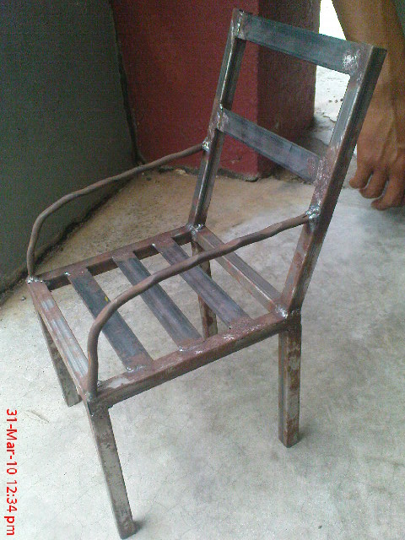

Slide 4
PENGENALAN SYARIKAT
NAMA :Encik Muhammad Rafeil Bin Jemat
NAMA SYARIKAT:Emanz Trading Work Sdn.Bhd
LOKASI :Perkampungan di Pekan Kandang
TARIKH :20/02/2010
Bengkel ini telah beroperasi selama 7 tahun dan mempunyai pekerja seramai 3 orang.
Bengkel ini bertempat di perkampungan Kandang,Melaka.
Bengkil ini telah diberi nama Emanz Trading Work Sdn.Bhd. dan bengkil ini juga mempunyai kelulusan kimpalan MIG.Encik Eman Bin Hattan adalah adalah pemilik bengkil tersebut dan Encik Muhammad Rafeil Bin Jemat ialah salah seorang pekerjanya yang telah membantu kami menyiapkan projek ini.
Dijangkakan bengkel ini akan membuka satu cawangan lagi di kawasan Muar dan menambahkan lagi pekerjanya.

Slide 5
LANGKAH KERJA
Memilih bahan kerja yang dikehendaki dan sesuai.
Membersihkan bahan kerja serta menanda dan memotong.
Menguanakan mesin kimpalan MIG terhadap bahan kerja.
Membengkokkan besi menggunakan alat pembengkok untuk membuat tempat pemegang kerusi.
Proses akhir ialah menggunakan grende untuk meratakan tempat yang dikimpal dan tempat yang di potong untuk menampakkan bahan kerja yang kemas.

Slide 6
TEMURAMAH
Bengkel ini telah ditubuhkan selama 7 tahun bertempat Pekan Kandang Melaka.
Pemilik bengkel ini adalah Encik Osman yang berusia 50-an.
Mempunyai seramai 3 orang pekerja sendirian.
Matlamat bengkel ingin membuka cawangan di Muar.

Slide 7
KESIMPULAN
KEBAIKAN
Dapat mempelajari cara-cara mengimpal MIG dengan teknik yang betul.
Mengetahui apa itu kimpalan MIG.
Dapat memperluaskan lagi proses kimpalan MIG kepada generasi akan datang.
Dapat menambahkan lagi ilmu pengetahuan mengenai kimpalan MIG kepada para pelajar.
MASALAH YANG DIHADAPI
Kos yang tinggi
Perlu mempunyai kemahiran yang tinggi
Mudah berkarat
Mempunyai risiko yang tinggi kepada pengguna.

Slide 8
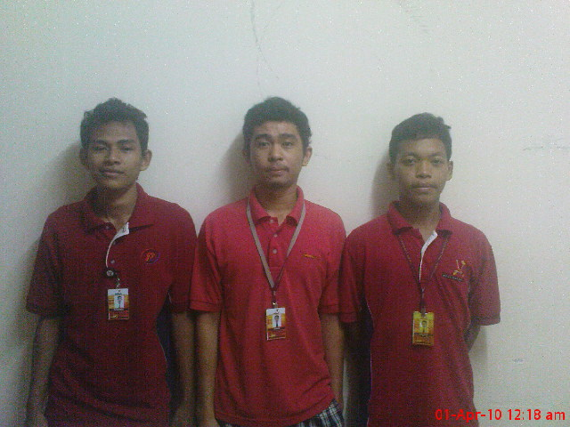
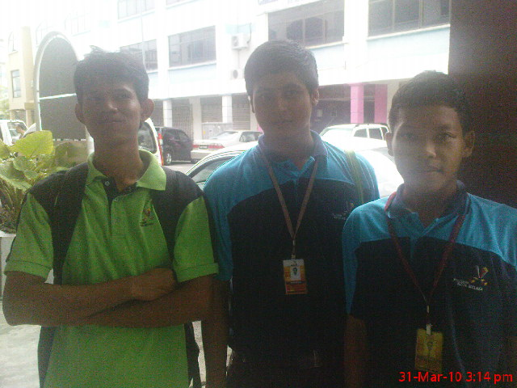
LAMPIRAN

